Slide 1
회 사 소 개 서
목 차
회사 개요
비전-Vision
물류센터 현황
운영센터 소개
상호협력 MOU 체결
2015년 3월 17일
㈜하이시스로지텍

Slide 2
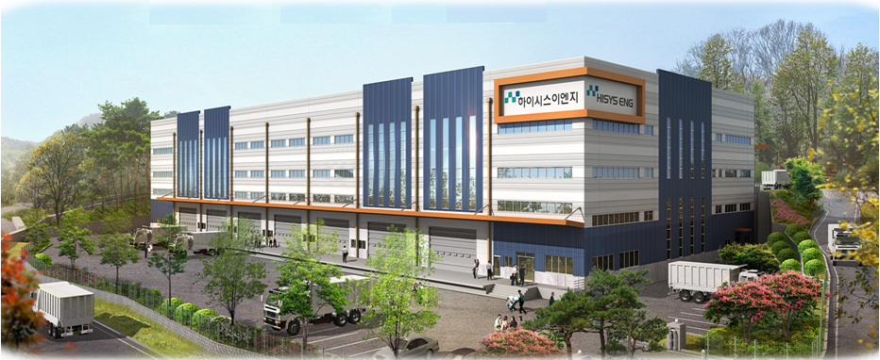
회사개요
회 사 명 | 주식회사 하이시스 로지텍 http://www.hisyslgt.com
대표이사 | 김 선 택
설 립 일 | 2014년 1월 2일
업 종 | 종합물류업(3PL,화물운송등)
자 본 금 | 5억원
주 소 | 경기도 안성시 일죽면 일생로 124-3 (구 주소. 가리533-9)
- 경영이념
신 뢰
고객과의 믿음이 최우선인 기업
고객제일주의
최상의 서비스로 고객만족을 추구하는 기업
업무혁신
물류시스템 혁신을 선도하는 기업
Notes:
먼저 회사 개요를 설명 드리면
김홍규 대표이사님께서 1980년 자본금 30억으로 물류업을 시작하였으며
본사는 강남구 논현동에 있습니다.
경영철학으로는
업무혁신과 친환경물류를 기반으로 최상의 서비스를 제공하여 고객에게
만족을 주는 기업으로 사회적 책임을 다하는 기업이 되고자 합니다.
다음

Slide 3
비전-Vision
고객과 하나되어 성장하는 세계 초일류 물류기업
- 하이시스 로지텍 – Hi system + Logistics + Technonogy
노하우(Know-how)
고객만족
3PL 전문 기업
원스톱 물류-토탈관리(입/출/재고)
다양한 물류실행 경험 노하우
고객 중심 물류서비스 제공
가치공유의 실천
세계 초일류
물류기업
물류정보
인프라
배차정보를 통한 고객에게SMS발송
실시간 주문/피킹 처리
깨끗한 신축물류센터
다양한 물류 시설-IT구축,지게차등
3단 스틸랙 설치
전층 차량 접안 도크시설
Notes:
기업의 비전으로는
국내 최초로 3PL 도매물류를 시작하여 지금까지 다양한 물류운영 노하우를
축적하였으며
자체 물류운영 시스템과 상온/저온을 한 곳에서 one stop으로 제공할 수 있는 물류 인프라를 기반으로 정시 정량의 물류서비스를 제공하여
고객의 만족을 극대화 시킬수 있는 1등 유통물류 기업이 되고자 합니다.
다음

Slide 4
물류센터 현황
하이시스로지텍 물류센터 Net-Work : 수도권 1개 센터, 김해 1 개 센터운영
- 각 센터를 기점으로 전국 배송 가능 / Net Work 구축
전국배송망
구 분 | 위 치 | 기 능 | 규 모 | 비 고
본 사 | 안성시 | 경영지원 | -
안성센터 | 경기 안성시 | 상온 업무시설 | 2개층 2,600평 | -2개층 차량 동시 14대 접안 -파레트렉 1,300셀 -주차장(하역장) 1,000여평
김해센터 | 경남 김해시 | 상온 업무시설 | 450평 | 차량 동시 3대 접안 -파레트렉 800셀
안성센터
김해센터
- 인원 및 자체 배송차량 현황
인원 현황 |  | 차량 현황
대표이사 | 1 | 1톤 | 2
영업 | 2 | 3.5톤 | 2
물류 | 4 | 5톤 | 7
파견 | 15
계 | 22 명 | 계 | 11 대
Notes:
현재 아신이 운영하고 있는 물류 net-work 는 수도권에 기흥 1,2센터와
동탄,오산등 5개 센터와 부산에 수산물 전용 1 개센터 등 총 6개 센터에
7,825평의 물류센터 네트워크를 구축하여 운영하고 있습니다.
다음

Slide 5
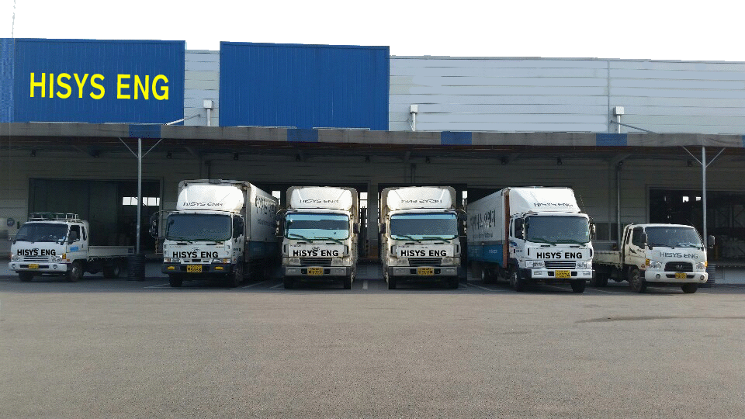
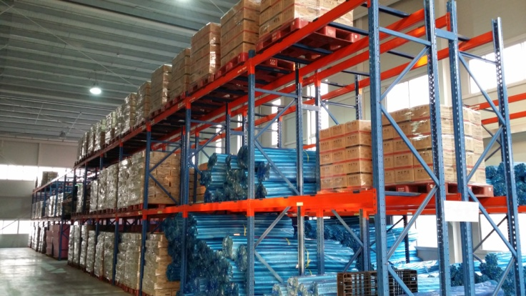
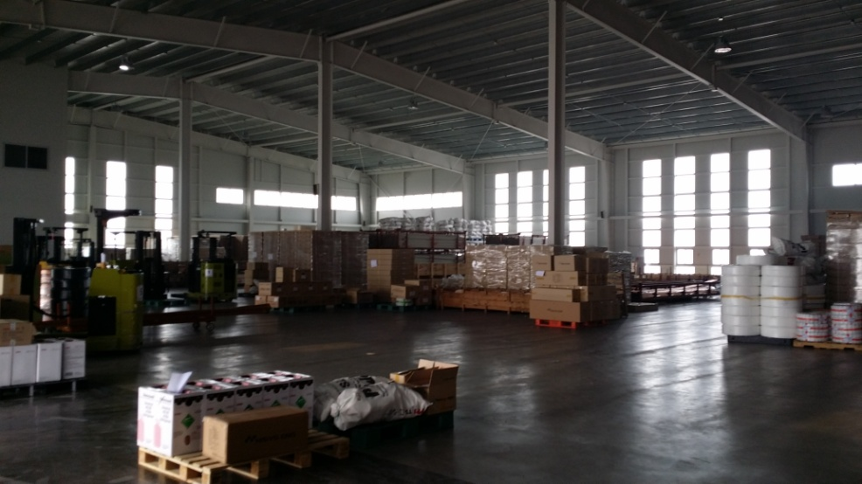
물류센터 현황 – 수도권 배송 센터
안성 센터 전경
파레트렉 1,300셀
출하장

Slide 6
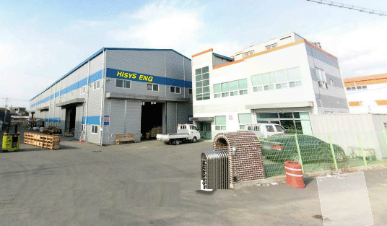
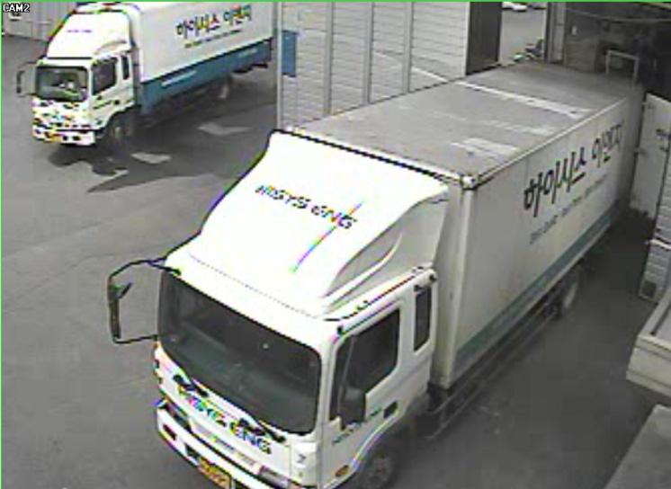
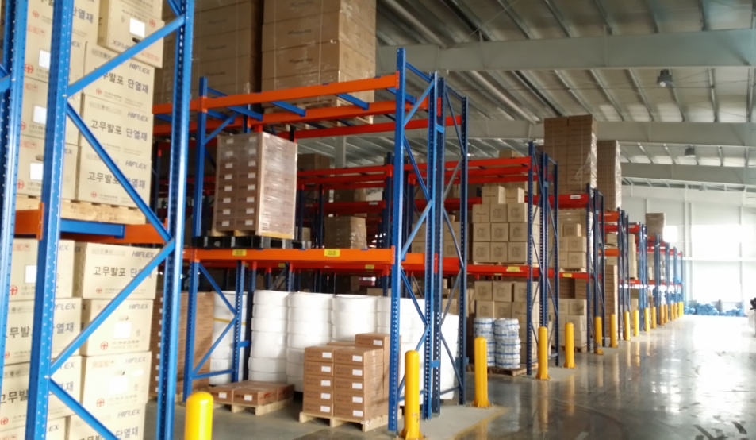
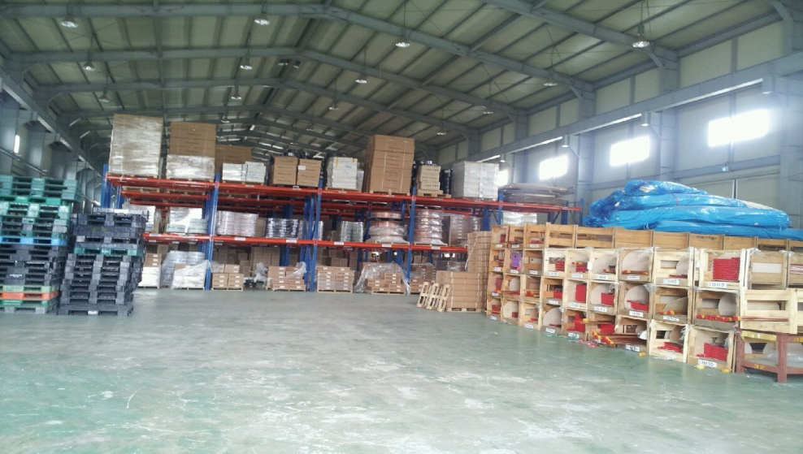
물류센터 현황 – 지방권 배송 센터
김해 센터 전경
파레트렉 800셀
출하장

Slide 7
운영 현황
3PL
운 수
1. 하이시스 ENG : B2B 유통물류
ㅇ 매출 : 2014 년도 - 26억
취급품목: 시스템 에어컨 설치자재
ㅇ 인력 운영 방법 : 아웃소싱
ㅇ 배송차량 운영 방법 : 지입 직접계약+용차
택배배송 : 경동택배 - 익일 배송원칙
긴급 퀵 : 긴급한 요청에 의한 퀵 배송
용차 : 일일 10대 이상
2. RKLINE : B2C 유통물류
ㅇ 월 발송건수 : 3,000건
취급품목: 생활가전, 난방가전, 캠핑용품
3. 한경홀딩스 : B2C 유통물류
ㅇ 월 발송건수 : 3,000건
취급품목: 난방재, 인테리어 단열재
4. 진원ENG : B2B 유통물류
ㅇ 취급품목: 건축 설치자재
백홀링 수행
월 100대 운송 (5톤차량)
2. 한진드림익스프레스 용차 운영
- 이마트 물류센터(여주)
‘14년 월 평균 250회 배차
‘15년 월 평균 300회 배차 목표

Slide 8
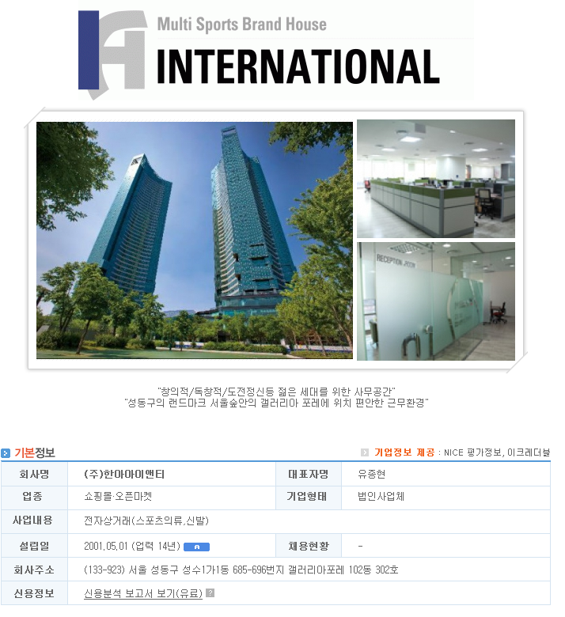
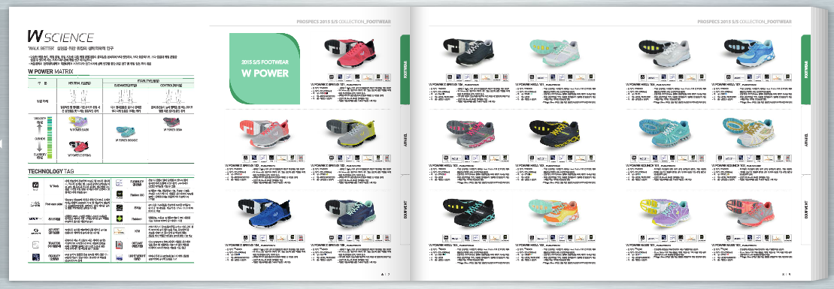
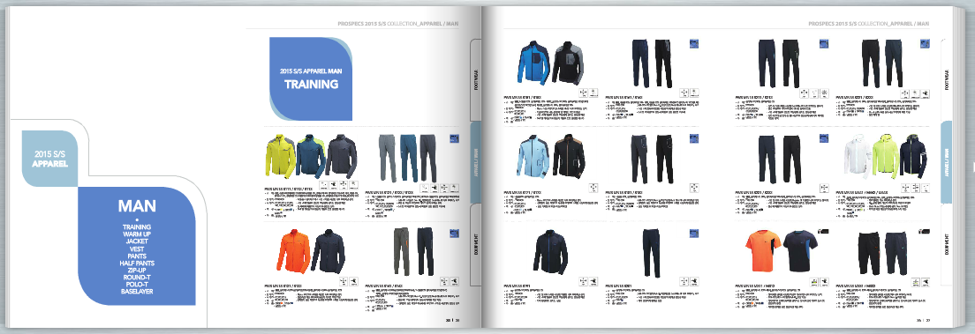
운영 현황
㈜한아아이앤티 – 병행수입 온라인 판매 및 유명스포츠 브랜드 위탁판매 업체 - 3PL 대행 예정
물류센터 : 원곡면 원곡물류단지 인접 / 연면적 3000평 / 금년 6월 위탁 운영 예정

Slide 9
3PL의 기대효과
물류부분 자본투자 불필요
핵심사업에
주력가능
물류비
효율적관리
인사관리의
효율증대
직접효과
간접효과
물류서비스 안정화
저비용 고효율
물류 달성
생산성
증대
물류비용
변동비화
유연성
증대
3PL 기대효과 | 비율 | 3PL 기대효과 | 비율
물류비용과 자본투자 절감 | 38% | 핵심역량 집중 | 7%
전문기술/정보기술 활용 | 24% | 유연성 증대 | 5%
운영효율화/물류생산성 제고 | 11% | 기타 | 6%
고객 서비스 증대 | 9% | 합계 | 100%
자료출처 - Journal of Business Logistics 2004

Slide 10
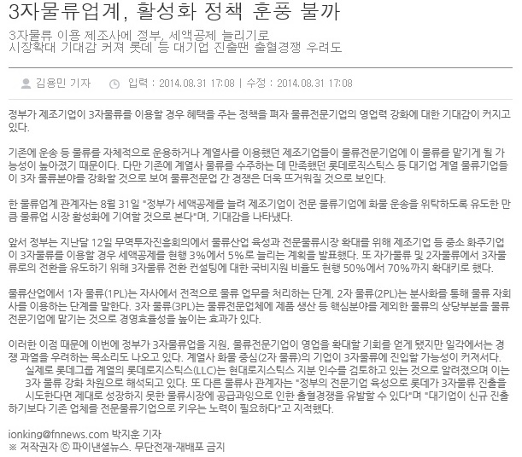
3PL의 세제감면

Slide 11
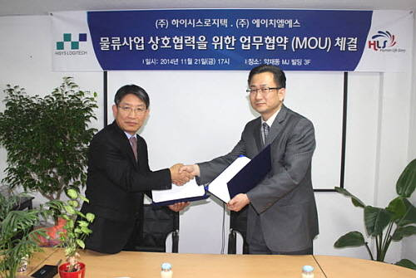
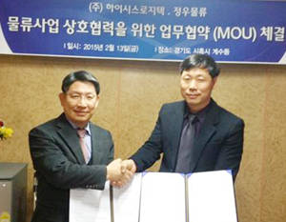
상호협력 MOU 체결
ㅇ 상호협력을 위한 MOU 체결
=> 인력 운영업체, 물류장비업체와 MOU 체결
향후 운송/택배사등과 다양한 분야로 사업 확장 공동 발전을 위한 상호협력 MOU 체결
3/PL ⬄ 에이치엘에스 - 인력운영사
3/PL ⬄ 정우물류 - 물류장비

Slide 12
성공파트너로 함께 하겠습니다.
감사합니다.

